Slide 1


Slide 2
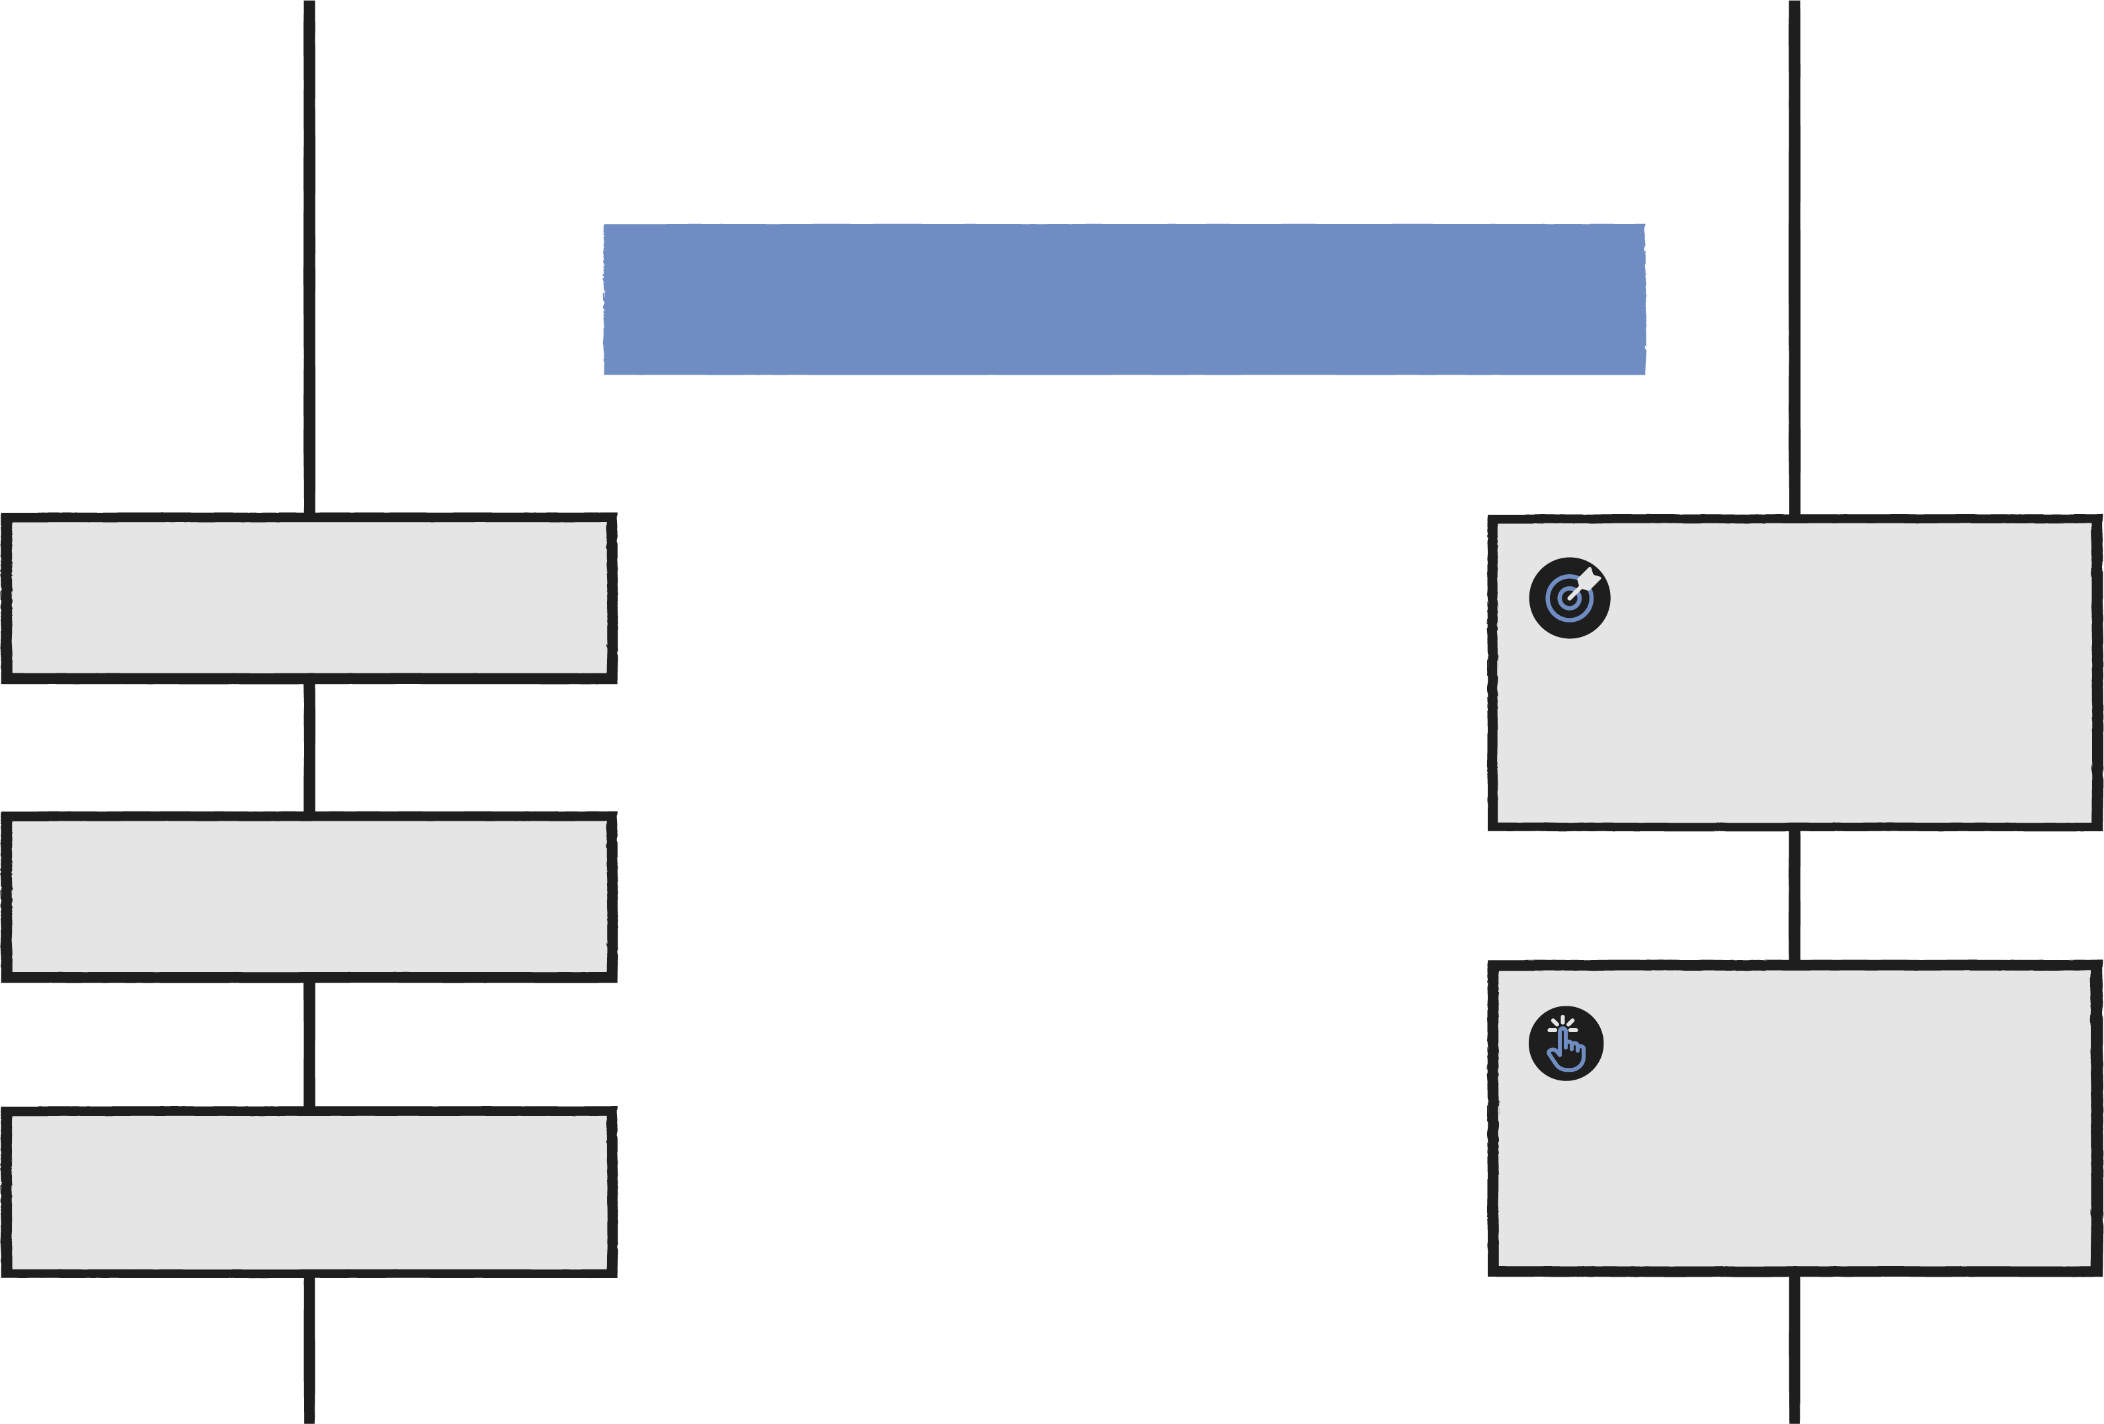

6.3
ARGUMENT
Leuzen met leugens
Je kunt je mening onderbouwen met verschillende argumenten.
Drogredenen
Als je nu oefent met het gebruiken van verschillende argumenten, kun je je eigen mening beter onderbouwen wanneer het nodig is.
Emotienetwerken

Slide 3
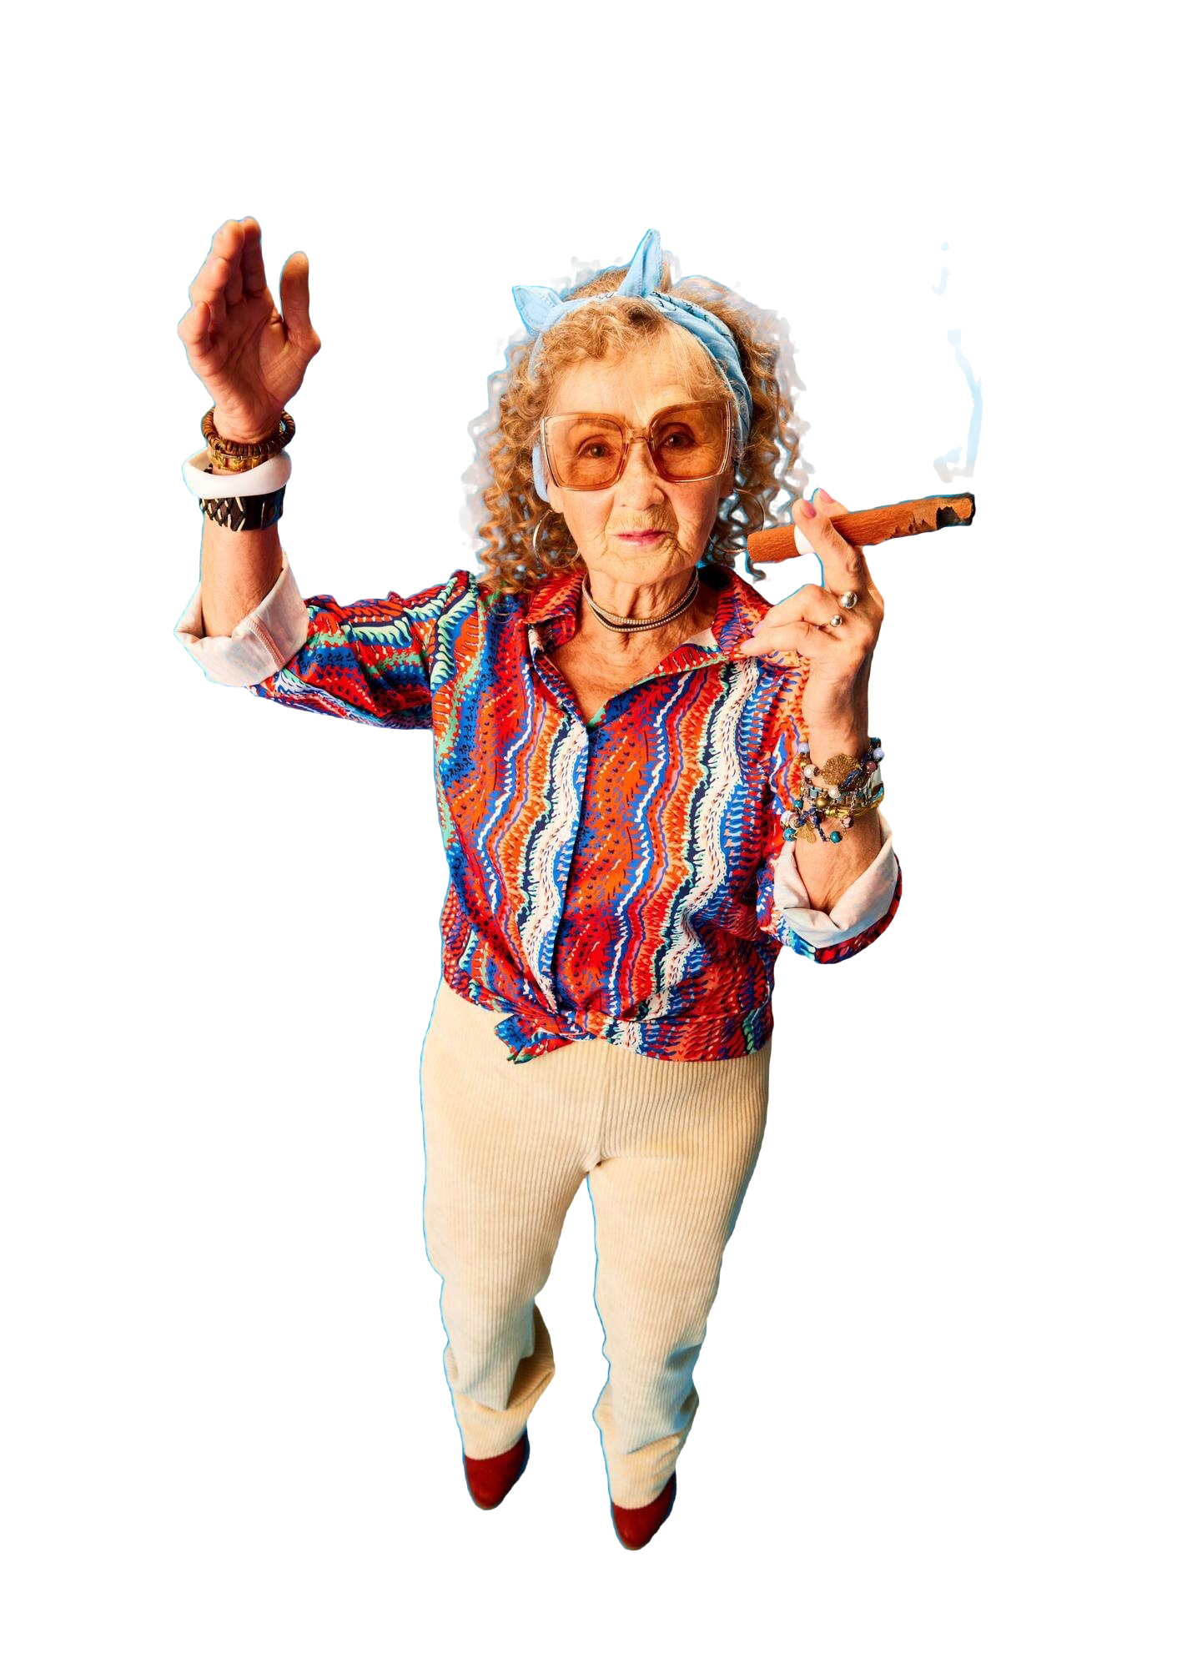

6.3
LEUZEN MET LEUGENS
Drogredenen
Soms willen mensen een discussie hoe dan ook winnen. Ze gebruiken drogredenen.
Dit zijn slechte argumenten die niet kloppen of niet volledig zijn. Iedereen gebruikt wel eens zo’n drogreden.
”Roken is helemaal niet ongezond, mijn oma is 95 geworden en zij rookte een pakje per dag.”

Slide 4

6.3
Drogredenen
LEUZEN MET LEUGENS
Er zijn veel drogredenen, soms moeilijk te herkennen. In deze les behandelen we er vijf:
OVERHAASTE GENERALISATIE
Eén voorbeeld wordt op een hele groep geprojecteerd.
‘Roken is helemaal niet ongezond, mijn oma is 95 geworden en zij rookte een pakje per dag.'
ONJUIST BEROEP OP AUTORITEIT
Er wordt een autoriteit aangeroepen die geen echte kenner is van het onderwerp.
‘Mijn oom is politieagent en hij zegt dat alle jongeren crimineel zijn.'
PERSOONLIJKE AANVAL
Zonder inhoudelijk argument wordt de ander, een groep of bron meteen buitenspel gezet.
‘Wat weet jij er nou van? Jij bent maar een stagiaire.’
ONTDUIKEN VAN BEWIJS
De bewijslast wordt bij de ander gelegd of er wordt gedaan alsof er geen bewijs nodig is.
‘Bewijs jij maar dat het níet zo is!’
BESPELEN VAN HET PUBLIEK
Zonder inhoudelijk argument wordt het je lastig gemaakt om een andere mening te hebben.
'Jullie zijn slim genoeg om te snappen dat hier meer aan de hand is.’

Slide 5

6.3
Herken de drogreden
LEUZEN MET LEUGENS
Reclames staan stampvol drogredenen! In deze alleen al drie. Welke herken je?
Bingokaart
Overhaaste generalisatie
Bespelen van het publiek
Ontduiken bewijslast
Onjuist beroep op autoriteit
Persoonlijke aanval

Slide 6
6.3
Herken de drogreden
LEUZEN MET LEUGENS
Reclames staan stampvol drogredenen! Soms zitten er meerdere in één slogan*.
Bingokaart
*Korte, pakkende zin om iets aan te prijzen die mensen bijblijft.
Overhaaste generalisatie
Het stelt dat er maar één 'echte' is, alle andere chocolademelk zouden dan 'nep' zijn.
Ontduiken van bewijslast
Er wordt niet uitgelegd waarom het 'de enige echte' zou zijn.
Geen onderbouwing van wat 'echt' precies betekent.
Bespelen van het publiek
Speelt in op nostalgie (veel mensen kennen het van vroeger).
Beweert heel oprecht te zijn, wat mensen vertrouwen geeft.

Slide 7

6.3
Herken de drogreden
LEUZEN MET LEUGENS
Reclames staan stampvol drogredenen! Welke herken je?
Bingokaart
Overhaaste generalisatie
Bespelen van het publiek
Ontduiken bewijslast
Onjuist beroep op autoriteit
Persoonlijke aanval

Slide 8
6.3
Herken de drogreden
LEUZEN MET LEUGENS
Reclames staan stampvol drogredenen! Welke herken je?
Bingokaart
Onjuist beroep op autoriteit
Gebruikt tandartsen als autoriteit.
Toont een acteur in een witte jas voor extra overtuiging.
Beweert dat er professionele goedkeuring is zonder uitleg.
2. Ontduiken van bewijslast
Er wordt geen concreet aantal tandartsen genoemd of onderzoeksresultaten.
Vaag gebruik van het begrip ‘wereldwijd’, aangezien dit niet te controleren is.
3. Overhaaste generalisatie
Gebruik van ‘#1’ laat zien dat Oral-B boven alle andere tandpasta’s staat.

Slide 9

6.3
Herken de drogreden
LEUZEN MET LEUGENS
Reclames staan stampvol drogredenen! Welke herken je?
Bingokaart
Overhaaste generalisatie
Bespelen van het publiek
Ontduiken bewijslast
Onjuist beroep op autoriteit
Persoonlijke aanval

Slide 10
6.3
Herken de drogreden
LEUZEN MET LEUGENS
Reclames staan stampvol drogredenen! Welke herken je?
Bingokaart
Persoonlijke aanval
Beweert dat concurrenten bij andere winkels ‘gek’ zijn.
Zegt dat je dom bent als je meer betaalt.
2. Bespelen van het publiek
Speelt in op angst om te veel te betalen.
Creëert sociale druk (‘Jij wil toch ook bij de slimme mensen horen?’).
3. Ontduiken van bewijslast
Geen bewijs met concrete prijsvergelijkingen.

Slide 11
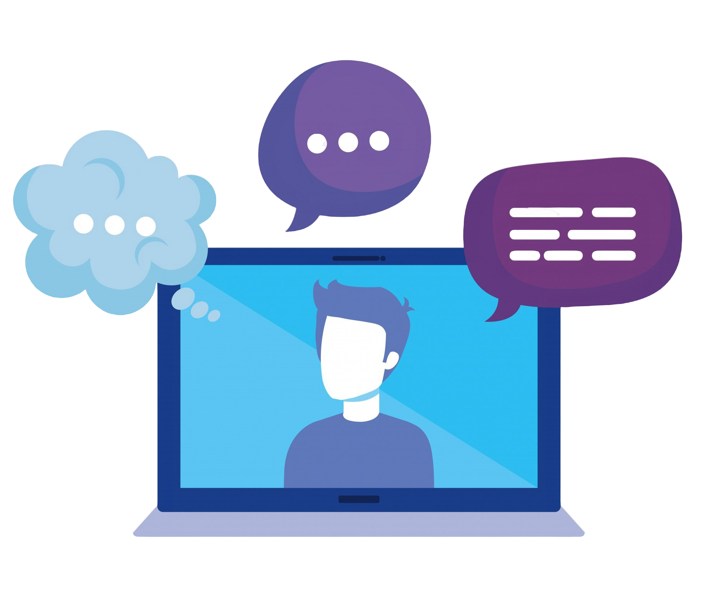
6.3
DROGREDENEN
Maak de opdracht
Het is belangrijk om te weten dat het onmogelijk is om in discussies alleen maar feiten te gebruiken. Drogredenen komen veel voor: in reclames, politiek en dagelijkse gesprekken. Als je ze herkent, kun je:
Beter begrijpen hoe mensen je proberen te overtuigen.
Je eigen argumenten verbeteren.
Sterkere argumenten geven in discussies.
Kritischer nadenken over wat anderen zeggen.

Slide 12

6.3
DROGREDENEN
De keerzijde
Wanneer is een drogreden dan een probleem? Wanneer ze:
Belangrijke beslissingen beïnvloeden bij bijvoorbeeld politieke leiders of grote levenskeuzes.
Mensen kwetsen door discriminatie of uitsluiting, valse beloftes of angst en als ze daarmee haat oproepen.
Échte oplossingen blokkeren door feiten te negeren, een goede discussie onmogelijk te maken of afleiden van het echte probleem.

Slide 13



6.3
DROGREDENEN
Maak de opdracht
Verwerk je kennis en ervaringen over het gebruiken van drogredenen en argumenteren in de opdracht.
MAAK
OPDRACHT
06.3

Slide 14

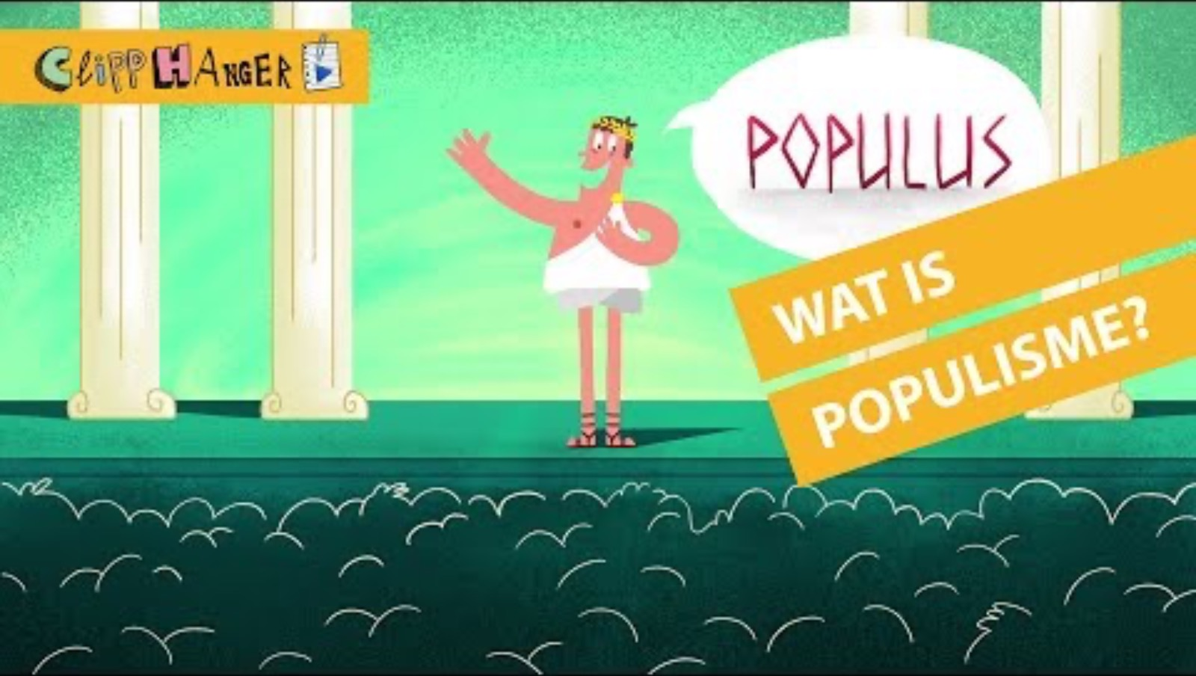
6.3
EMOTIENETWERKEN
Populisme en polarisatie
Populisten zijn politici die zeggen dat ze de stem van ‘het gewone volk’ vertegenwoordigen en dat ze vaak tegen de ‘elite’ ingaan.
Daardoor kan een samenleving verdeeld raken. Dat noemen we polarisatie.
Wij tegen zij Generaliseren van groepen Angst creëren
Het creëren van Bijvoorbeeld: ‘Alle … zijn hetzelfde.’ ‘Onze waarden
twee kampen. zijn in gevaar.’

Slide 15
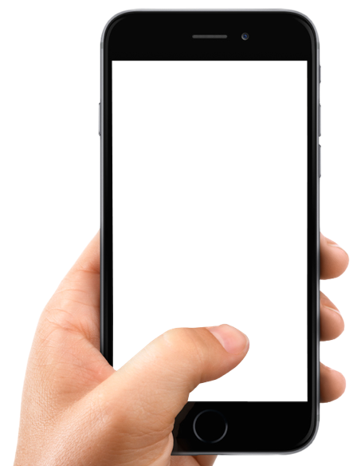

6.3
EMOTIENETWERKEN
Doen!
Drogredenen werken zo goed omdat ze inspelen op onze emoties. Ken je eigen emotionele reactie op onderwerpen. Dan herken je sneller wanneer iemand inspeelt op je gevoel in plaats van feiten gebruikt.
Schuif de tafels en stoelen aan de kant.
Elke hoek van het lokaal staat voor een gevoel: blij, boos, bang, bedroefd.
Bekijk het onderwerp en denk na hoe jij je voelt bij dit onderwerp.
Loop naar de hoek die het beste bij jouw gevoel past en leg uit.
BELANGRIJK
Er zijn geen foute antwoorden: jouw gevoel is van jou.
Iedereen mag een andere mening hebben.
Als je liever niet wilt praten, is dat oké. Je kunt ook gewoon luisteren.
Verander je van mening door iemand? Loop dan naar de emotie die op dat moment beter bij je past.

Slide 16
6.3
EMOTIENETWERKEN
Doen!
Hoe voel jij je over…
BESPREEK
KLIMAATVERANDERING
Waarom voel je je zo over dit onderwerp?
Heb je zelf iets meegemaakt wat hiermee te maken heeft?
Wat vind jij dat we in Nederland moeten doen met dit onderwerp?
Hoe beïnvloedt klimaatverandering jouw toekomstbeeld?
Voel je je machteloos of juist gemotiveerd om actie te ondernemen?
Voorkant lokaal
BOOS
BANG
BLIJ
BEDROEFD
Achterkant lokaal

Slide 17
6.3
EMOTIENETWERKEN
Doen!
Hoe voel jij je over…
BESPREEK
RACISME
Waarom voel je je zo over dit onderwerp?
Heb je zelf iets meegemaakt wat hiermee te maken heeft?
Wat vind jij dat we in Nederland moeten doen met dit onderwerp?
Heb je dit zelf wel eens ervaren?
Hoe reageer je (denk je) als je hier getuige van bent?
Voorkant lokaal
BOOS
BANG
BLIJ
BEDROEFD
Achterkant lokaal

Slide 18
6.3
EMOTIENETWERKEN
Doen!
Hoe voel jij je over…
BESPREEK
ARMOEDE EN ONGELIJKHEID
Waarom voel je je zo over dit onderwerp?
Heb je zelf iets meegemaakt wat hiermee te maken heeft?
Wat vind jij dat we in Nederland moeten doen met dit onderwerp?
Ken je armoede in je omgeving?
Mag er ongelijkheid zijn in Nederland?
Voorkant lokaal
BOOS
BANG
BLIJ
BEDROEFD
Achterkant lokaal

Slide 19
Je kunt verschillende soorten argumenten gebruiken.

